Slide 1
LSTM相关知识介绍

Slide 2
一
神经网络发展背景
二
为什么需要LSTM
目 录
Contents
三
LSTM的结构特点
四
与RNN的比较

Slide 3
目 录
Contents
背景
意义
一、神经网络发展背景
特点
对比

Slide 4
目 录
神经网络发展背景
Contents
背景
单层神经网络 （感知机）
类似于逻辑回归模型，只能解决线性可分问题
两层神经网络 （多层感知机）
理论证明两层神经网络可以无限逼近任意连续函数
深度神经网络 （DNN）
更深入的表示特征，以及更强的函数模拟能力
意义
特点
对比
Notes:
Dnn并没有固定的定义 在语音识别中 4层就较深 图像识别 20层都不算多

Slide 5
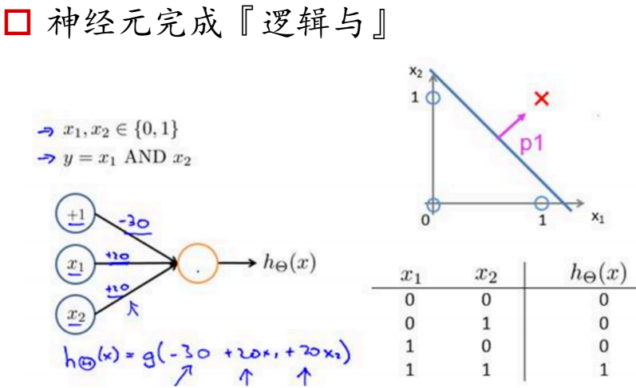
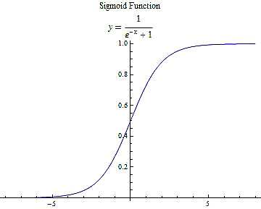
目 录
神经网络发展背景
Contents
背景
意义
特点
h(x) = g(-30*1 + 20*x1 + 20*x2 )
对比
Notes:
Dnn并没有固定的定义 在语音识别中 4层就较深 图像识别 20层都不算多

Slide 6
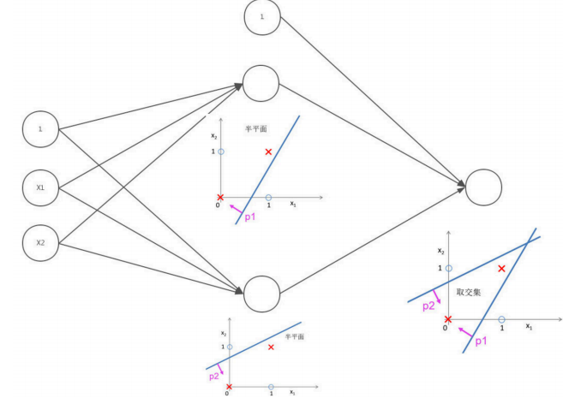
目 录
神经网络发展背景
Contents
背景
意义
特点
对比
Notes:
Dnn并没有固定的定义 在语音识别中 4层就较深 图像识别 20层都不算多

Slide 7
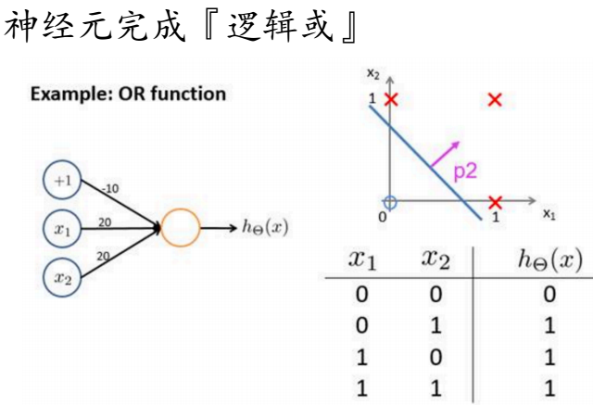
目 录
神经网络发展背景
Contents
背景
意义
特点
对比
h(x) = g(-10*1 + 20*x1 + 20*x2 )
Notes:
Dnn并没有固定的定义 在语音识别中 4层就较深 图像识别 20层都不算多

Slide 8
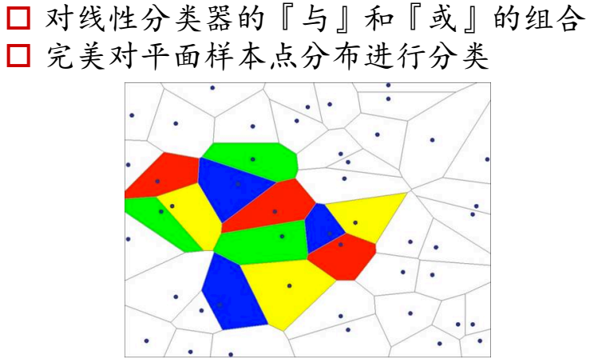
目 录
神经网络发展背景
Contents
背景
意义
特点
对比
Notes:
Dnn并没有固定的定义 在语音识别中 4层就较深 图像识别 20层都不算多

Slide 9
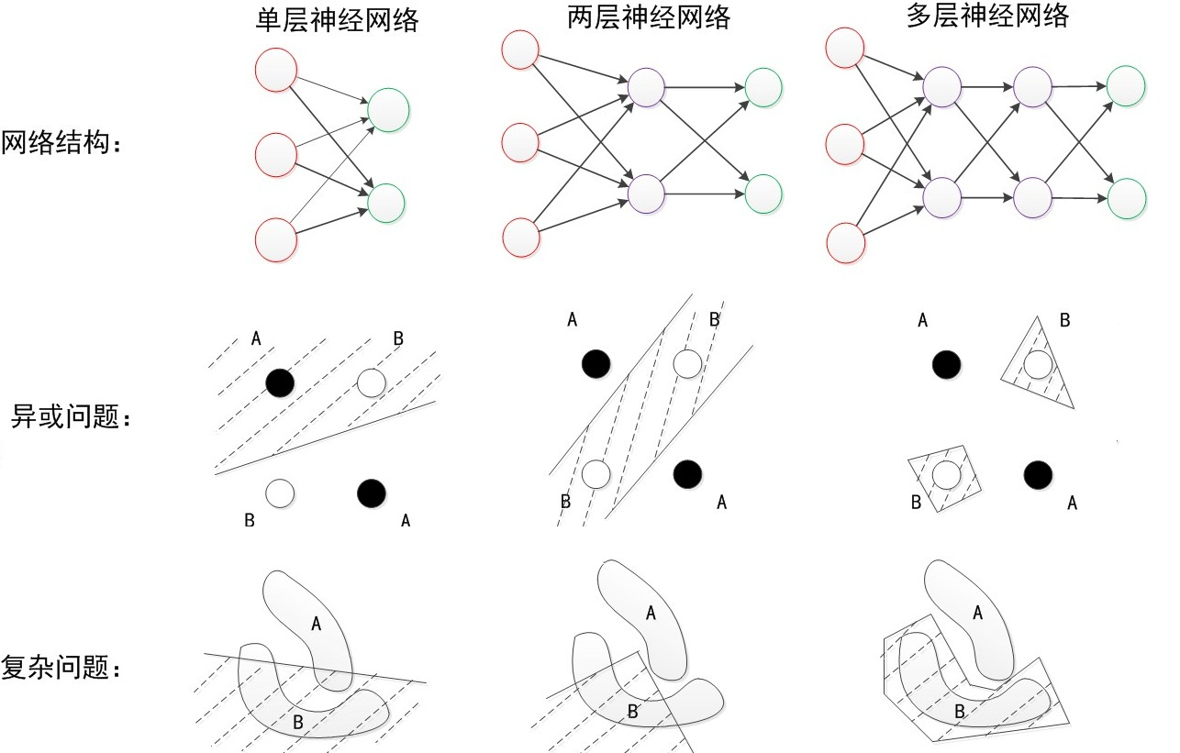
目 录
神经网络发展背景
Contents
背景
意义
特点
对比

Slide 10
目 录
Contents
背景
意义
二、为什么需要LSTM
特点
对比

Slide 11
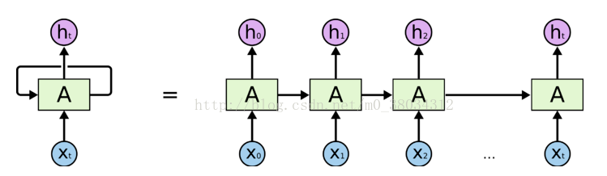
目 录
为什么需要LSTM
Contents
背景
深度神经网络（DNN）
全连接的包含多层的神经网络
循环神经网络（RNN）
包含环状结构的多层神经网络
意义
特点
对比

Slide 12
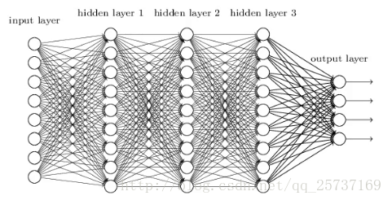



目 录
为什么需要LSTM
Contents
循环神经网络（RNN）
存在 梯度消失/爆炸 的问题
背景
意义
特点
对比
$$\lim_{n→∞}{{\left(0.99\right)}^{n}=0}$$
$$\lim_{n→∞}{{\left(1.01\right)}^{n}=∞}$$

Slide 13
目 录
目 录
目 录
目 录
Contents
Contents
Contents
Contents
背景
背景及意义
背景及意义
背景及意义
研究现状
研究现状
研究现状
意义
内容及目标
三、LSTM的结构特点
内容及目标
内容及目标
关键问题
特点
方案及可行性
方案及可行性
方案及可行性
对比
进度安排
进度安排
计划与成果

Slide 14
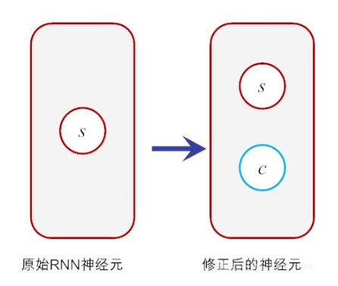
目 录
目 录
目 录
目 录
LSTM的结构特点
Contents
Contents
Contents
Contents
背景
背景及意义
背景及意义
背景及意义
研究现状
研究现状
研究现状
意义
内容及目标
内容及目标
内容及目标
关键问题
特点
方案及可行性
方案及可行性
方案及可行性
对比
进度安排
进度安排
计划与成果

Slide 15
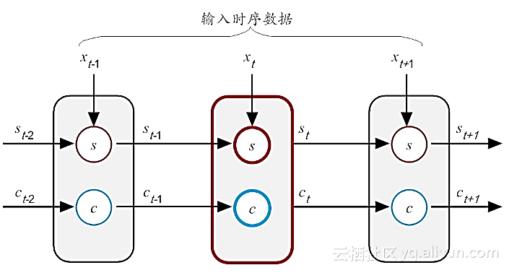
目 录
目 录
目 录
目 录
LSTM的结构特点
Contents
Contents
Contents
Contents
背景
背景及意义
背景及意义
背景及意义
研究现状
研究现状
研究现状
意义
内容及目标
内容及目标
内容及目标
关键问题
特点
方案及可行性
方案及可行性
方案及可行性
对比
进度安排
进度安排
计划与成果

Slide 16
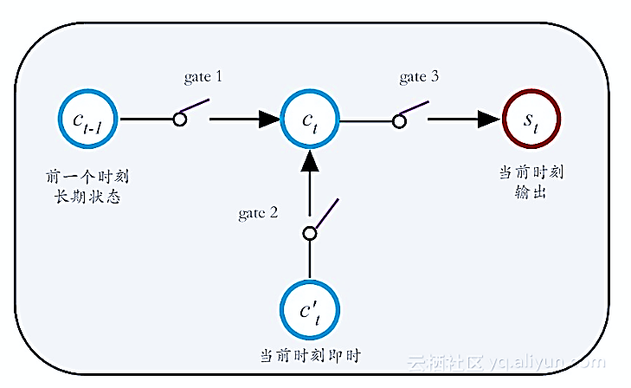
目 录
目 录
目 录
目 录
目 录
目 录
目 录
目 录
目 录
目 录
目 录
目 录
目 录
目 录
LSTM的结构特点
Contents
Contents
Contents
Contents
Contents
Contents
Contents
Contents
Contents
Contents
Contents
Contents
Contents
Contents
背景及意义
背景及意义
背景
背景
背景及意义
背景及意义
背景及意义
背景及意义
背景及意义
背景及意义
背景及意义
背景及意义
背景及意义
背景及意义
研究现状
研究现状
研究现状
研究现状
研究现状
研究现状
研究现状
研究现状
研究现状
研究现状
研究现状
研究现状
意义
意义
内容及目标
内容及目标
内容及目标
内容及目标
内容及目标
内容及目标
内容及目标
内容及目标
内容及目标
内容及目标
内容及目标
内容及目标
关键问题
关键问题
关键问题
关键问题
关键问题
对比
特点
方案及可行性
方案及可行性
方案及可行性
方案及可行性
方案及可行性
方案及可行性
方案及可行性
方案及可行性
方案及可行性
方案及可行性
方案及可行性
方案及可行性
Gate1（遗忘门）：选择性地遗忘之前积累的信息
Gate2（输入门） : 控制以多大程度把当前即时状态存入
长期记忆中
Gate3（输出门）：控制是否把长期状态作为当前LSTM
的输出
特点
对比
进度安排
进度安排
计划与成果
进度安排
进度安排
进度安排
进度安排
计划与成果
计划与成果
计划与成果
计划与成果
计划与成果

Slide 17

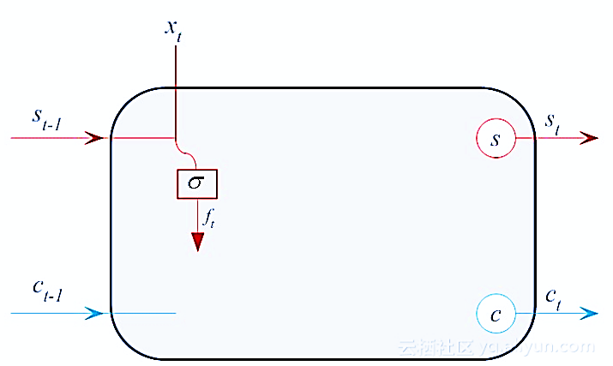
目 录
目 录
目 录
目 录
LSTM的结构特点
Contents
Contents
Contents
Contents
背景
遗忘门
背景及意义
背景及意义
背景及意义
研究现状
研究现状
研究现状
意义
内容及目标
内容及目标
内容及目标
关键问题
特点
方案及可行性
方案及可行性
方案及可行性
对比
进度安排
进度安排
计划与成果

Slide 18

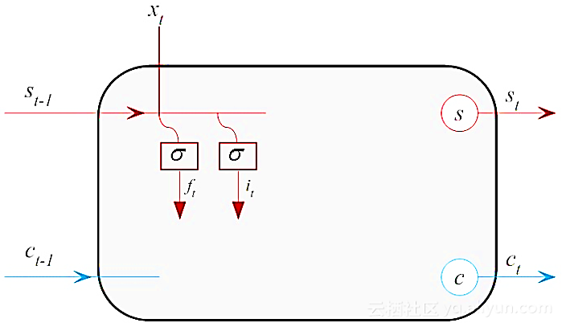
目 录
目 录
目 录
目 录
LSTM的结构特点
Contents
Contents
Contents
Contents
输入门
背景
背景及意义
背景及意义
背景及意义
研究现状
研究现状
研究现状
意义
内容及目标
内容及目标
内容及目标
关键问题
特点
方案及可行性
方案及可行性
方案及可行性
对比
进度安排
进度安排
计划与成果

Slide 19
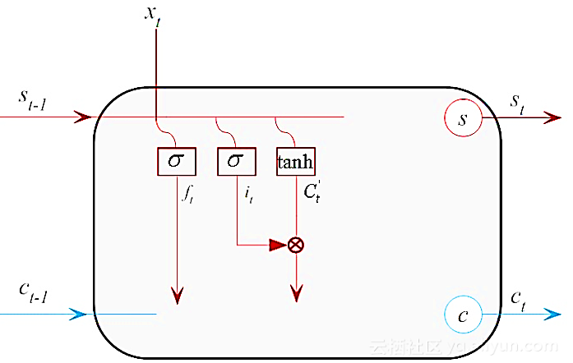
目 录
目 录
目 录
目 录
LSTM的结构特点
Contents
Contents
Contents
Contents
候选状态
背景
背景及意义
背景及意义
背景及意义
研究现状
研究现状
研究现状
意义
内容及目标
内容及目标
内容及目标
关键问题
特点
方案及可行性
方案及可行性
方案及可行性
对比
进度安排
进度安排
计划与成果

Slide 20

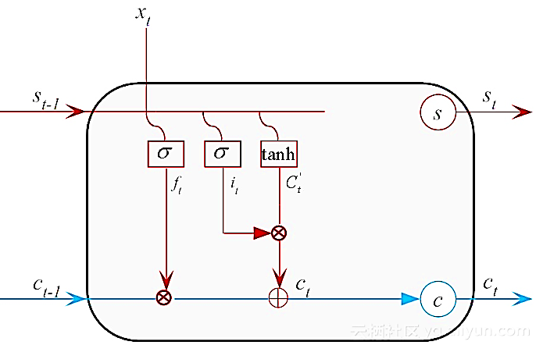
目 录
目 录
目 录
目 录
LSTM的结构特点
Contents
Contents
Contents
Contents
遗忘门、输入门与
候选状态的组合
背景
背景及意义
背景及意义
背景及意义
研究现状
研究现状
研究现状
意义
内容及目标
内容及目标
内容及目标
关键问题
特点
方案及可行性
方案及可行性
方案及可行性
对比
进度安排
进度安排
计划与成果

Slide 21

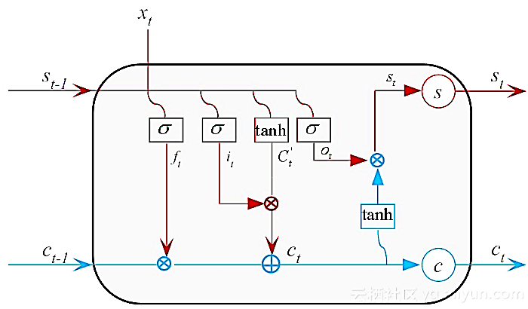

目 录
目 录
目 录
目 录
LSTM的结构特点
Contents
Contents
Contents
Contents
输出门
背景
背景及意义
背景及意义
背景及意义
研究现状
研究现状
研究现状
意义
内容及目标
内容及目标
内容及目标
关键问题
特点
方案及可行性
方案及可行性
方案及可行性
对比
最终的输出
进度安排
进度安排
计划与成果

Slide 22
目 录
目 录
目 录
目 录
目 录
目 录
目 录
目 录
Contents
Contents
Contents
Contents
Contents
Contents
Contents
Contents
背景及意义
背景
背景及意义
背景及意义
背景及意义
背景及意义
背景及意义
背景及意义
研究现状
研究现状
研究现状
研究现状
研究现状
研究现状
研究现状
意义
内容及目标
内容及目标
内容及目标
四、与RNN的比较
内容及目标
内容及目标
内容及目标
内容及目标
关键问题
关键问题
关键问题
特点
方案及可行性
方案及可行性
方案及可行性
方案及可行性
方案及可行性
方案及可行性
方案及可行性
对比
进度安排
计划与成果
进度安排
进度安排
计划与成果
计划与成果
计划与成果

Slide 23
目 录
目 录
目 录
目 录
目 录
目 录
目 录
目 录
与RNN的比较
Contents
Contents
Contents
Contents
Contents
Contents
Contents
Contents
背景及意义
背景
背景及意义
背景及意义
背景及意义
背景及意义
背景及意义
背景及意义
研究现状
研究现状
研究现状
研究现状
研究现状
研究现状
研究现状
意义
内容及目标
内容及目标
内容及目标
内容及目标
内容及目标
内容及目标
内容及目标
关键问题
关键问题
关键问题
特点
方案及可行性
方案及可行性
方案及可行性
方案及可行性
方案及可行性
方案及可行性
方案及可行性
对比
进度安排
计划与成果
进度安排
进度安排
计划与成果
计划与成果
计划与成果

Slide 24
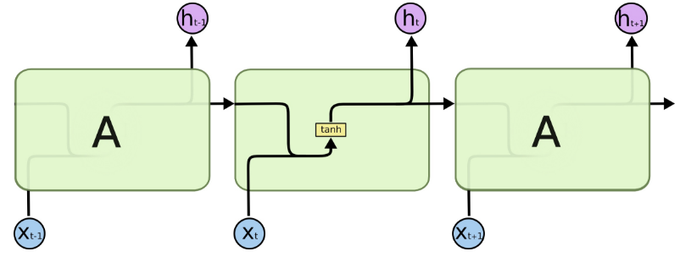
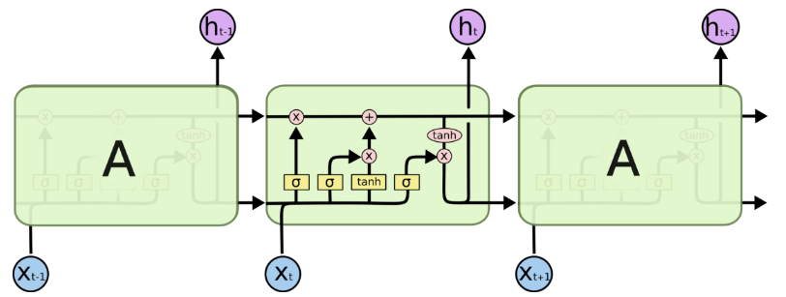
目 录
目 录
目 录
目 录
目 录
目 录
目 录
目 录
与RNN的比较
Contents
Contents
Contents
Contents
Contents
Contents
Contents
Contents
RNN
背景及意义
背景
背景及意义
背景及意义
背景及意义
背景及意义
背景及意义
背景及意义
研究现状
研究现状
研究现状
研究现状
研究现状
研究现状
研究现状
意义
内容及目标
内容及目标
内容及目标
内容及目标
内容及目标
内容及目标
内容及目标
LSTM
关键问题
关键问题
关键问题
特点
方案及可行性
方案及可行性
方案及可行性
方案及可行性
方案及可行性
方案及可行性
方案及可行性
对比
进度安排
计划与成果
进度安排
进度安排
计划与成果
计划与成果
计划与成果

Slide 25

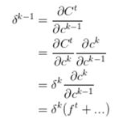
目 录
目 录
目 录
目 录
目 录
目 录
目 录
目 录
与RNN的比较
Contents
Contents
Contents
Contents
Contents
Contents
Contents
Contents
背景及意义
背景
背景及意义
背景及意义
背景及意义
背景及意义
背景及意义
背景及意义
研究现状
研究现状
研究现状
研究现状
研究现状
研究现状
研究现状
意义
内容及目标
内容及目标
内容及目标
内容及目标
内容及目标
内容及目标
内容及目标
关键问题
关键问题
关键问题
特点
方案及可行性
方案及可行性
方案及可行性
方案及可行性
方案及可行性
方案及可行性
方案及可行性
对比
进度安排
计划与成果
进度安排
进度安排
计划与成果
计划与成果
计划与成果

Slide 26
谢谢

